Slide 1
Integración de MOSS 2007 en un entorno empresarial utilizando BizTalk Server 2006 R2
Pedro Pablo Malagón Amor
pedropm@microsoft.com

Slide 2

Opciones tecnológicas
Notes:
2
© 2002 Microsoft Corporation. All rights reserved.
This presentation is for informational purposes only. Microsoft makes no warranties, express or implied, in this summary.

Slide 3
Tecnologías Integración combinando MOSS & Biztalk
BizTalk
BizTalk Server ( Adaptador WSS )
BDC
Excel Services
WSRP
BDC
Excel Service
WSRP

Slide 4


Tecnologías clave de Microsoft MOSS & BizTalk
Procesos Colaborativos Procesos Transaccionales
Ejemplo: E-mail, mensajería instantánea, lista de tareas personales
Ejemplo:
Aprobación de documentos, aprobación de vacaciones
Ejemplo: informe de gastos, flujo de páginas
Ejemplo:
Extender aplicaciones de negocio
Individual Ad hoc
Humanos Semi Estructurados
Sistemas Altamente Estructurados
Procesos Fijos
WSS / MOSS
Código
WF
Productos Partner
BizTalk Server

Slide 5
MOSS Interoperabilidad
Iview / WSRP
BDC
IBM
Excel Service
Oracle
WSRP
Siebel
Excel Service
Excel Service
SUN
Excel Service
WSRP
WSRP
WSRP
BEA
Excel Service
SAP
Web Capture
Data Cache
Point-to-Point
Application Integration Server
BizTalk
BizTalk
BDC
BizTalk
BDC
BizTalk
Excel Service
BDC
BDC
BDC
Search
BDC
BDC / Protocol Handler
BDC
BizTalk
BizTalk

Slide 6










Plataforma de Aplicaciones SOA & BP
Consumir
Dirigido al usuario
Active Directory
System Center, MOF, Partners
Visual Studio. Patterns & Practices, MSF
Componer
Interacción con el
usuario
SharePoint Server, .NET CF, ASP.NET/AJAX, Silverlight, WPF
SharePoint Server & Live Communications Server
SharePoint Server, WF, CAB
Componer
Transacciones de
Negocio
BizTalk Server
WF
SQL Server
BizTalk Server
Windows
WCF
BizTalk Server, WCF
Exponer
Sistemas existentes

Slide 7
Business Data Catalog

Slide 8
Objetivo ¿Porqué necesitamos el BDC?
Integración sin programar
Despliegue centralizado
Seguridad centralizada de los datos
Diseñado para los escenarios de portal y colaboración
Consultas, Búsquedas, personalización
BDC NO es: Transacciones, flujos de trabajo, transformaciones de datos, ni adaptadores
Notes:
11/28/2008 10:22 AM
8
© 2005 Microsoft Corporation. All rights reserved.
This presentation is for informational purposes only. Microsoft makes no warranties, express or implied, in this summary.

Slide 9





Business Data Catalog (BDC)
Oracle
SQL Server
BDC
SAP

Slide 10
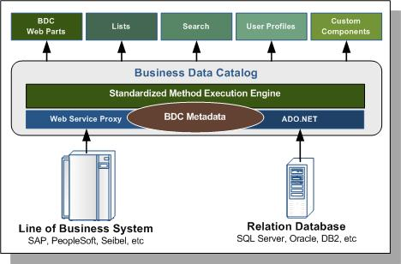
Business Data Catalog (BDC)

Slide 11
SharePoint Server 2007
Business Data Catalog con BizTalk Adapter Pack
Web Parts
Lists
Search
User
Profiles
Custom
Apps
List
Store
Search
Index
Profile
Store
Metadata
Business Data Catalog
WS Proxy
ADO.NET
Web Service
Data Provider
BizTalk
Adapter Pack
BizTalk
Adapter Pack
SAP/Siebel/Oracle DB

Slide 12






BizTalk Adapter Pack
Office/SQL BI
InfoPath
ADO.NET
SQL/DTS
InfoPath
Web Services
Web Services
ERP Adapter
Office
SCM Adapter
ERP Adapter
ERP
ERP Protocols
(Bulk Extract)
SCM
ERP
Read / Update
ERP
Protocols
SharePoint and Business Data Catalog
SharePoint
ADO.NET
BDC
Web Services
ERP Adapter
ERP Adapter
SharePoint
ERP
ERP
ERP
Protocols

Slide 13
Adaptador WSS + BizTalk

Slide 14
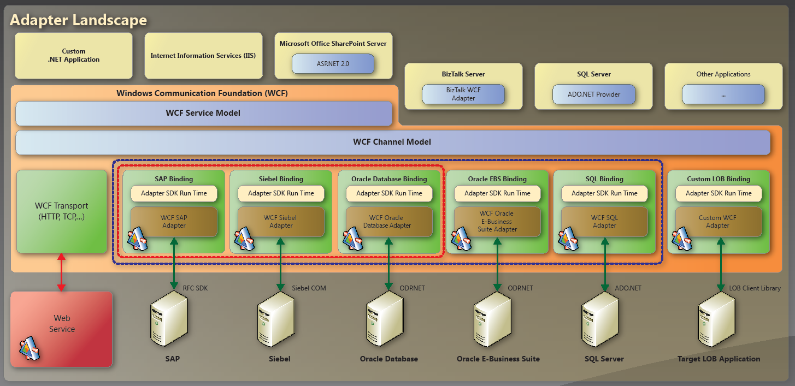
Notes:
TechReady7 Breakout Chalktalk Template
11/28/2008
© 2008 Microsoft Corporation. All rights reserved. Microsoft, Windows, Windows Vista and other product names are or may be registered trademarks and/or trademarks in the U.S. and/or other countries.
The information herein is for informational purposes only and represents the current view of Microsoft Corporation as of the date of this presentation. Because Microsoft must respond to changing market conditions, it should not be interpreted to be a commitment on the part of Microsoft, and Microsoft cannot guarantee the accuracy of any information provided after the date of this presentation. MICROSOFT MAKES NO WARRANTIES, EXPRESS, IMPLIED OR STATUTORY, AS TO THE INFORMATION IN THIS PRESENTATION.
14

Slide 15
















Adaptador SharePoint
Adapter Metadata Utility Tool
Browse/Search/Choose
Tiempo de Diseño
Generate Metadata
Adapter
Consumer
IIS hosted Service
BIZTALK
WCF
LOB
Adapter
Web Parts
LOB
System
Browser
Tiempo de Ejecución
BDC
Adapter SDK Runtime
WCF
Message
Target System
Message
WCF
Notes:
15

Slide 16


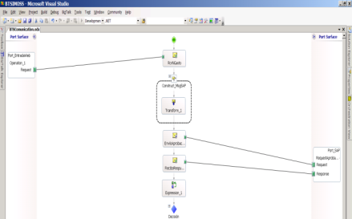


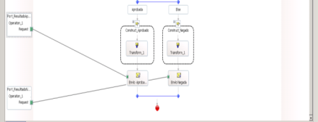

Ejemplo: Apunte en Oracle y SAP
Empleado
Ingresa datos
SAP
Adaptador SAP
Se publica
Reporte de notas
aprobadas y negadas
Adaptador WSS
Oracle
WS
Adaptador Oracle
Formulario de
Nota de Gastos
¿Se aprueba la
nota de gastos?

Slide 17






Arquitectura y roles
Analista y Prog.
Field Sales Rep
Credit Desk
Sales Manager
Tiempo de Diseño
Tiempo de Ejecución
Tiempo de Administración
Visio (model)
SharePoint / InfoPath / SP WF (human process)
Performance Point
(scorecard)
Visio (BI)
XLANG (through IT Pearls)
InfoPath Forms Instances (tasks assigned)
Visual Studio
BizTalk BAM
BizTalk Server (process)
Credit checks
Orders
KPI Data
Host
SAP

Slide 18
BAM
Notes:
18
© 2002 Microsoft Corporation. All rights reserved.
This presentation is for informational purposes only. Microsoft makes no warranties, express or implied, in this summary.

Slide 19














Controlar los procesos distribuidos con BAM
Business
IT Pro
BizTalk
Server
BAM
WF BAM Interceptor
BizTalk Server
WCF BAM Interceptor
Reporting Services

Slide 20
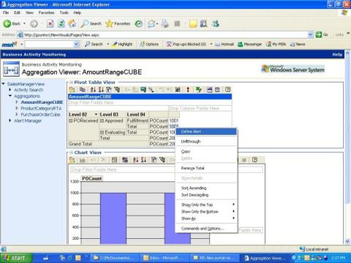
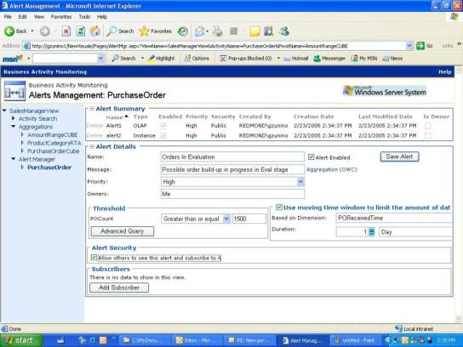

BAM Portal
BAM Portal
Analisis datos de Procesos Data & KPIs
Consultas dinamicas y graficos
Administrando Alertas
Definición de las of Alertas
Definición de los suscriptores y las formas de notificar

Slide 21
MOSS Interoperabilidad
Iview / WSRP
BDC
IBM
Excel Service
Oracle
WSRP
Siebel
Excel Service
Excel Service
SUN
Excel Service
WSRP
WSRP
WSRP
BEA
Excel Service
SAP
Web Capture
Data Cache
Point-to-Point
Application Integration Server
BizTalk
BizTalk
BDC
BizTalk
BDC
BizTalk
Excel Service
BDC
BDC
BDC
Search
BDC
BDC / Protocol Handler
BDC
BizTalk
BizTalk
MS Confidential

Slide 22
Muchas Gracias

Slide 23


